Slide 1
Development of master curricula for natural disasters risk management in Western Balkan countries
NatRisk projekat
Razvoj master kurikuluma za upravljanje rizicima od prirodnih katastrofa u zemljama Zapadnog Balkana
Project number: 573806-EPP-1-2016-1-RS-EPPKA2-CBHE-JP
"This project has been funded with support from the European Commission. This publication reflects the views only of the author, and the Commission cannot be held responsible for any use which may be made of the information contained therein"

Slide 2
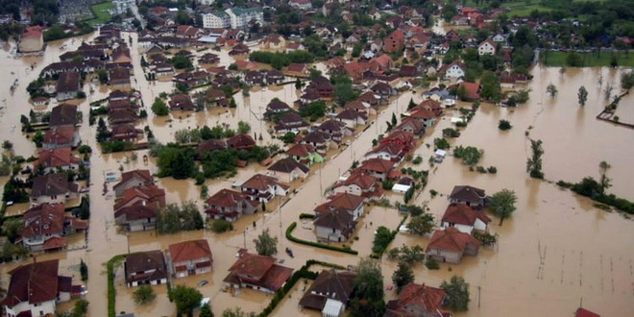
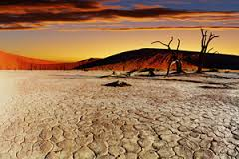
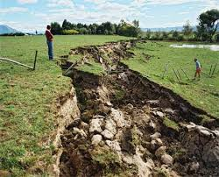
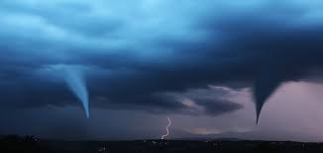
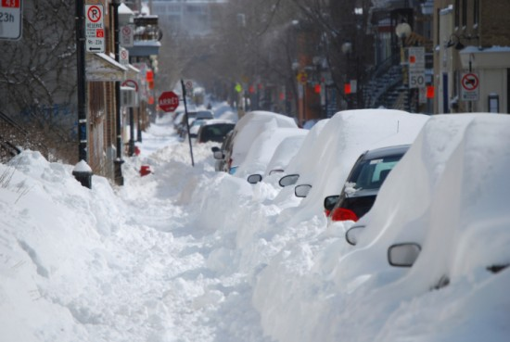
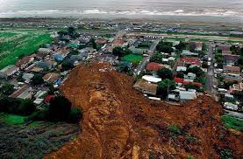
Natural hazards
Development of master curricula for natural disasters risk management in Western Balkan countries
poplava
vulkanska erupcija
oluja
suša
zemljotres
tornado
uragan
veliki snegovi
klizište

Slide 3
Prirodne nepogode
Development of master curricula for natural disasters risk management in Western Balkan countries
Prirodne nepogode uzrokuju direktno značajne gubitke ljudksih života, unazađuju razvoj društva i ekonomski razvoj, smanjuju prinose poljoprivrednih proizvoda, uništavaju domove i drugu infrastrukturu i indirektno povećavaju cenu hrane.
Ne možemo ih izbeći, ali ih možemo prevencijom učiniti da ne postanu katastrofe.
Između 2002. i 2014. godine prirodne katastrofe su u Evropskoj Uniji dovele do ekonomskog gubitka od preko 100 milijardi evra. Više od 1,5 milijardi ljudi bilo je pogođeno različitim vrstama katastrofa, a ukupni ekonomski gubitak bio je veći od 1,3 triliona dolara (Sendai Framework for Disaster Risk Reduction 2015-2030).

Slide 4
Motivacija
Development of master curricula for natural disasters risk management in Western Balkan countries
Upravljanje prirodnim katastrofama postalo je najveći globalni izazov i nezaobilazni zahtev za održivi razvoj i postavljeno je kao cilj i u Europe 2020 (3. cilj klimatske promene) i u 2030 agendi održivog razvoja Ujedinjenih Nacija (“13. cilj Preduzimanje hitnih mera u borbi protiv klimatskih promena i njihovog uticaja“).
Zemlje Zapadnog Balkana treba pre svega da razvijaju novo ili unapređuju postojeće obrazovanje u ovoj oblasti, da podižu tehnički kapacitet i ostvare stvaranje efikasnijih sistema za bolji odgovor kada dođe do prirodnih katastrofa.

Slide 5
Osnovne informacije
Development of master curricula for natural disasters risk management in Western Balkan countries
Broj ugovora 573806-EPP-1-2016-1-RS-EPPKA2-CBHE-JP
Akronim projekta NatRisk
Naziv projekta Development of master curricula for natural disasters risk management in Western Balkan countries
Trajanje projekta 15. oktobar 2016. - 14. oktobar 2019.
Program ERASMUS+ – Call for Proposals EAC/A04/2015
Budžet projekta 1,245,746.00 €
Koordinator Univerzitet u Nišu, Srbija
Univerzitetski trg 2, 18000 Niš, Srbija
Vebsajt projekta www.natrisk.ni.ac.rs
E-mail projekta natriskuni@gmail.com

Slide 6
Opšti cilj projekta
Development of master curricula for natural disasters risk management in Western Balkan countries
Obrazovanje eksperata za prevenciju i upravljanje prirodnim katastrofama u regionu Zapadnog Balkana na osnovu nacionalnih i politika Evropske Unije.

Slide 7
Specifični ciljevi
Development of master curricula for natural disasters risk management in Western Balkan countries
Identifikacija prirodnih katastrofa kojima treba upravljati u regionu Zapadnog Balkana i svih aspekata prevencije i posledica kako bi se definisale konkretne kompetencije budućih stručnjaka
Razvoj i implementacija novih naprednih master kurikuluma u oblasti upravljanja rizicima od prirodnih katastrofa u skladu sa bolonjskim zahtevima i nacionalnim standardima za akreditaciju
Razvoj treninga za javni sektor i građanstvo za reagovanje u slučaju različitih prirodnih katastrofa

Slide 8
Konzorcijum
Development of master curricula for natural disasters risk management in Western Balkan countries
EU partneri
University of Natural Resources and Life Sciences, Vienna (Austrija)
Middlesex University Higher Education Corporation (Velika Britanija)
University of Messina (Italija)
Óbuda University (Mađarska)
Technical University of Crete, Chania (Grčka)

Slide 9
Konzorcijum
Development of master curricula for natural disasters risk management in Western Balkan countries
Partneri sa Zapadnog Balkana
Univerzitet u Nišu
Kriminalističko-policijska akademija
Univerzitet u Prištini sa sedištem u Kosovskoj Mitrovici
Univerzitet u Sarajevu
Policijska akademija u Banja Luci
Visoka tehnička škola strukovnih studija iz Uroševca sa sedištem u Leposaviću
Univerzitet odbrane

Slide 10
Konzorcijum
Development of master curricula for natural disasters risk management in Western Balkan countries
Pridruženi partner
Republički hidrometerološki zavod Srbije

Slide 11
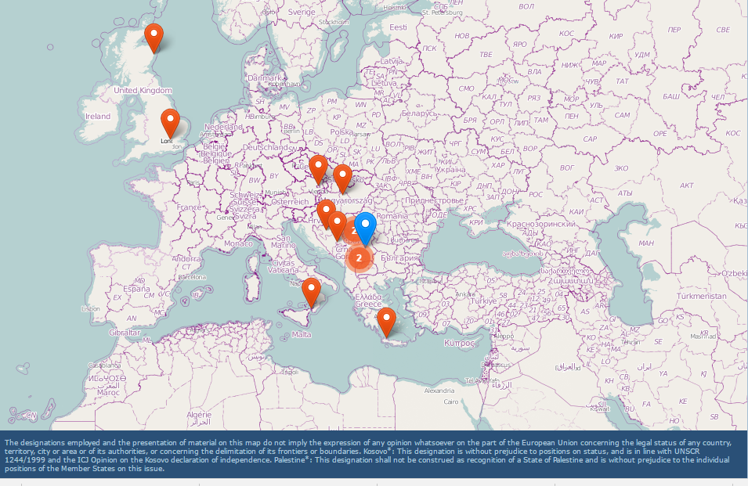
Development of master curricula for natural disasters risk management in Western Balkan countries
NatRisk mapa
Izvor: http://ec.europa.eu/programmes/erasmus-plus/projects/eplus-project-details-page/?nodeRef=workspace://SpacesStore/c3a0d5cf-9f44-40b1-8731-23c187fc13ee

Slide 12
Realizacija projekta
Development of master curricula for natural disasters risk management in Western Balkan countries
Identifikacija i analiza problema i potreba u oblasti upravljanja rizicima od prirodnih katastrofa u zemljama Zapadnog Balkana, upoznavanje sa dobrim praksama u Evropskoj Uniji, određivanje neusaglašenosti u ovoj oblasti u Evropskoj Uniji i na Zapadnom Balkanu (do maja 2017).
Razvoj master kurikuluma sa svim neophodnim elementima u saglasnosti sa Europe 2020 strategijom, ET 2020, standardima i uputstvima za osiguranje kvaliteta i zahtevima Bolonje i trening nastavnog osoblja (do decembra 2017); nadogradnja nastavnog okruženja (do juna 2017).
Razvoj edukativnih treninga za građanstvo i javni sektor (do februara 2018).
Implementacija master kurikuluma zajedno sa studentskim praksama i mobilnostima studenata i nastavnika (do oktobra 2019).

Slide 13
Učešće studenata
Development of master curricula for natural disasters risk management in Western Balkan countries
Studenti će biti informasani o novim razvijenim master kurikulumima i biće im obezbeđene prakse kod partnera na Zapadnom Balkanu i u Evropskoj Uniji i biće im data mogućnost studiranja u EU (45 mobilnosti).
Povratne informacije studenata dobijene kroz samovrednosvanje master kurikuluma biće jedan od glavnih indikatora za kvalitet projekta.
Studenti će biti aktivno uključeni u promociji razvijenih master kurikuluma.

Slide 14
Indikatori uticaja
Development of master curricula for natural disasters risk management in Western Balkan countries
Kratkoročni uticaj | Potencijalni korisnici | Kvantitativni indikatori | Kvalitativni indikatori
Profesionalni razvoj | Nastavno osoblje | 93 treniranih nastavnika | Profesionalne performanse, samovrednovanje
Prikupljanje inovativnog znanja | Studenti | Bar 120 upisanih i diplomiraih studenata | Provera znanja
Povećanje kapaciteta | Institucije Zapadnog Balkana | 7 laboratorija sa novim uređajima, softverima i literaturom | Bolji uslovi rada
Svesnost o novim edukativnim treninzima i nihovom značaju | Građani/javni sektor | Bar 420 registrovanih učesnika | Povećan interes za učestvovanje u treninzima
Poboljšanje kompetencija kroz edukativne treninge | Građani/javni sektor | Bar 420 treniranih učesnika; 14 jednodnevnih treninga | Provera znanja
Inovativne veštine i prikupljanje znanja | Studenti/Osoblje | Bar15/21 realizovanih mobilnosti | Poboljšanje veština i znanja

Slide 15
Održivost projekta
Development of master curricula for natural disasters risk management in Western Balkan countries
Sedam novih master kurikuluma u zemljama Zapadnog Balkana biće razvijeno, akreditovano i implementirano.
Tri nova treninga za javni sektor i građanstvo zajedno sa materijalom biće razvijeno i sprovedeno.
Dodatna edukacija nastavnog osoblja novim znanjem i inovativnim nastavnim metodama.
Uveden napredni proces nastave i učenja.
Uvođenje novih laboratorijskih uređaja, softvera i literature neophodne za kontinuirani razvoj novih master kurikuluma.

Slide 16
NatRisk vebsajt
Development of master curricula for natural disasters risk management in Western Balkan countries

Slide 17
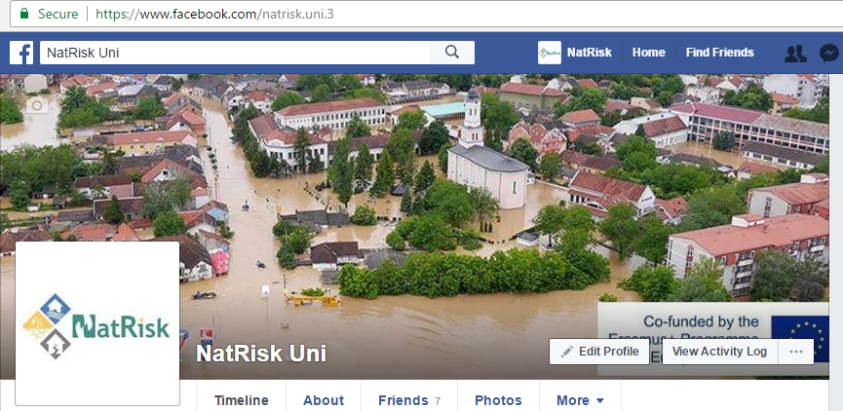
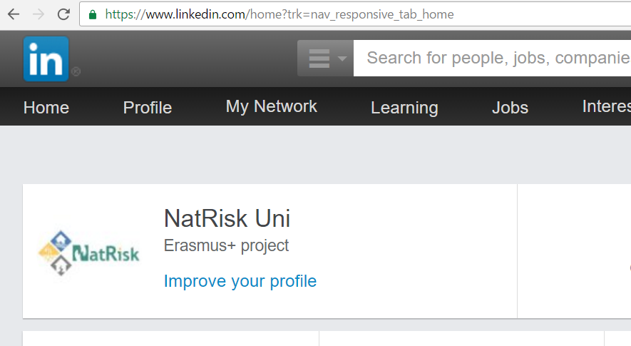
Društvene mreže
Development of master curricula for natural disasters risk management in Western Balkan countries

Slide 18
Development of master curricula for natural disasters risk management in Western Balkan countries
NatRisk
E-mail: natriskuni@gmail.com

